Slide 1
МОЙ РОДНОЙ
КРАЙ
Учитель начальных классов: Г. С. Кустова

Slide 2
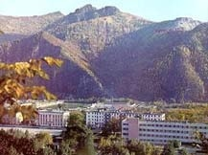
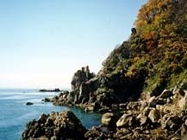
МОЯ МАЛАЯ РОДИНА
Мой друг! Что может быть милей
Бесценного родного края?
Там солнце кажется светлей,
Там радостней весна златая,
Прохладней лёгкий ветерок,
Душистее цветы, там холмы зеленее,
Там сладостней звучит поток,
Там соловей поёт звучнее,
Там всё нас может восхищать,
Там всё прекрасно, там всё мило,
Там дни, как молнии, летят,
Там нет тоски унылой,
Там наше счастие живёт,
Там только жизнью наслаждаться!

Slide 3
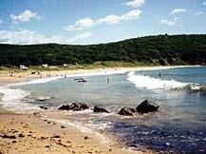
ПРИМОРСКИЙ КРАЙ
Приморье!.. Край мужественных и отважных людей, рыболовов, моряков, строителей, геологов, шахтёров, лесозаготовителей. Приморье – это неувядаемая слава революции, стойкость партизан в дни борьбы с интервентами и белогвардейцами, подвиг советских солдат в годы Великой Отечественной, это – непрестанная боевая готовность наших военных моряков и пограничников. Тут рубеж России. Здесь, у линии перемены дат, одним из первых в стране дальневосточные рыбаки встречают солнце. В Приморье вы увидите и буйные краски субтропиков, и осенний пожар тайги, распаханные квадраты хлебных полей и распадки зелёных от обилия растительных сопок, плантации виноградников и чеки рисоводческих хозяйств, непролазные снеговые покровы и великолепные приморские пляжи, немую красоту океана и суровую неприступность скал.

Slide 4
Самые древние поселения в Приморье, относящиеся к эпохе палеолита, были обнаружены на территории нынешнего Находкинского района. Настоящая история Приморья началась с его освоения русскими путешественниками, мореплавателями, исследователями. Территория Приморья (до 1917 — Южно-Уссурийский край) была включена в состав Российского государства по Аргунскому (1858) и Пекинскому (1860) договорам, юридически оформивших границы между Россией и Китаем. В административном отношении край стал частью Приморской области, образованной в 1856. В 1859 были обследовано северо-западное побережье Японского моря, основан военный пост Владивосток, будущая столица Приморья. Затем были основаны другие военные посты (на озере Ханка, в бухте св. Ольги и др.). В 1865-69 гг. были построены первые казачьи поселки на реке Уссури (позднее возникло Уссурийское казачье войско).
Важную роль в освоении Приморья и всей Сибири сыграло строительство в конце 19 — начале 20 вв. Транссибирской железнодорожной магистрали, связавшей Дальний Восток с Центральной Россией. Промышленное освоение Приморья осуществлялось в первую очередь за счет разработки богатейших природных ресурсов, добычи рыбы и морепродуктов.
В 1918 Приморье было оккупировано американскими, японскими, английскими войсками. Были открыты филиалы иностранных банков и промышленные предприятия. При поддержке большевиков в 1920 была создана Дальневосточная республика (ДВР), которая силами Народно-революционной армии боролась с интервентами на Дальнем Востоке. В 1922 Дальний Восток присоединен к РСФСР. В 1922 край был преобразован в Приморскую губернию, которая входила в образованную на территории бывшей ДВР Дальневосточную область (ДВО). В 1926 ДВО была преобразована в Дальневосточный край (ДВК), а Приморская губерния сначала — во Владивостокский округ, затем (с 1932) — в Приморскую и Уссурийскую области. В 1938 был образован Приморский край.

Slide 5
В 1920-е гг. в экономике Приморья доминирующую роль играл частный сектор. Две третьих экономики находилась в руках иностранного капитала. Но с конца 1920-х гг. город стал закрытым для иностранцев, все иностранные предприятия были вытеснены. В начале 1930-х гг. в Приморье началась форсированная индустриализация, а затем коллективизация. В годы сталинских репрессий арестам, ссылкам в лагеря и расстрелам подверглись десятки тысяч человек, была также проведена принудительная депортация из Приморья всех жителей корейской (в Казахстан и Среднюю Азию) и китайской (в основном в Китай) национальностей, всего около 200 тыс. человек. После окончания войны Приморский край продолжал развиваться как крупный промышленно-аграрный район Дальнего Востока. В 1992 Владивосток был открыт для иностранных граждан, стали возникать совместные предприятия.

Slide 6
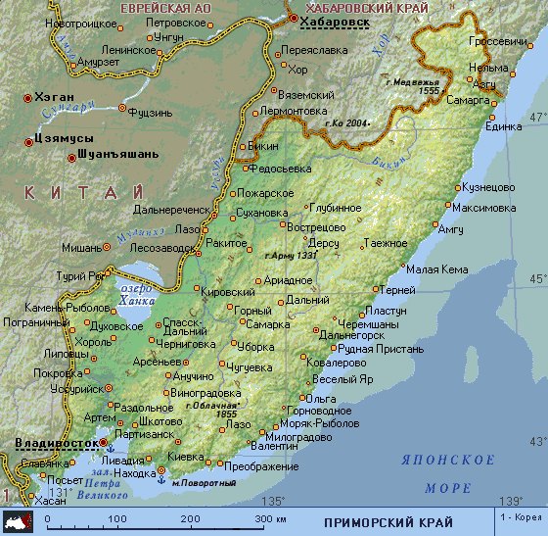

Slide 7
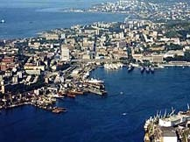
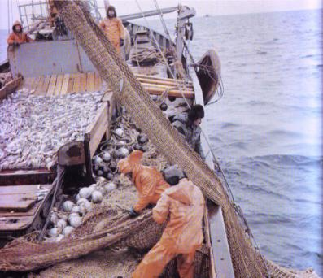
Во Владивостоке заканчиваются дороги земные и начинаются морские - на север, за Экватор, в Антарктиду. В 72 порта мира уходят отсюда голубые дороги.
Дальний Восток – главный рыбный цех нашей страны. Более трети всего улова поднимается здесь, на Тихом океане. Рыбацкие экспедиции работают и за экватором и у берегов Чукотки.

Slide 8
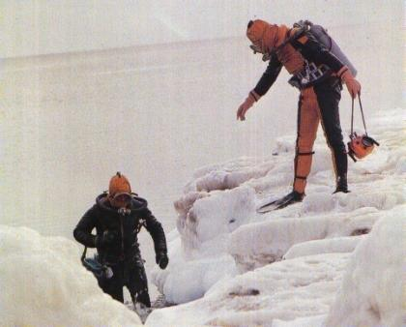
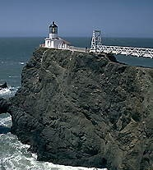
Суровы зимы в океане. Но работа есть работа: на земле, на море и… подо льдом.
Маяки зажигают на земле. Они как рука друга, протянутая каждому, кто уходит в океан . Свет маяка- это свет Большой земли и её доброе напутствие. Счастливого плавания.

Slide 9
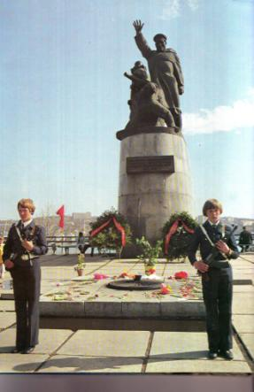
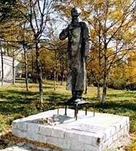
Во Владивостоке время оставило много памятников. Они как вехи его и нашей жизни. Вечный огонь у мемориала моряков торгового флота, погибших при исполнении особых заданий правительства в годы Великой Отечественной войны.

Slide 10
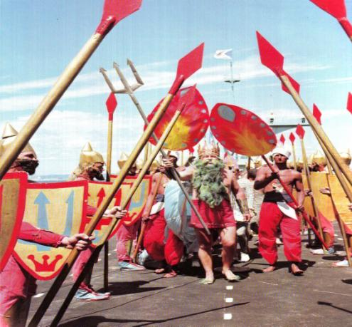
ТРАДИЦИИ
Это тоже морская традиция, и потому Нептун – нередкий гость на берегах залива Петра Великого. И всегда, будь то праздник моряков или рыбаков, повелителя водной стихии принимают с достоинством и гостеприимством, присущими хозяевам этих мест.

Slide 11
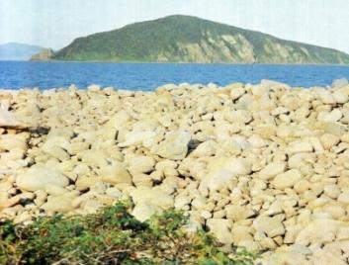
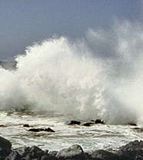
Заповедные берега
Такие галечные пляжи - одно из удивительных творений дальневосточной природы. Здесь, как принято на Востоке, обувь оставляют на пороге дома. По гальке ходят босыми ногами. Чистота – залог заповедности этих берегов.
Там, где бьётся белогривый прибой , скрыты под водой причудливые скалы, таинственные каньоны и пещеры, заросшие кирпично – красными актиниями, оранжевыми ветвями гидроидов

Slide 12
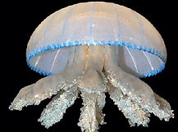
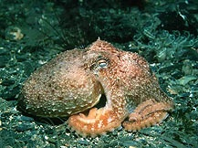
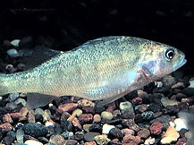
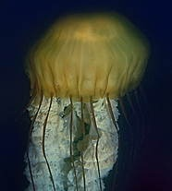
Взгляд осьминога трудно назвать ласковым. Кого только не встречают подводные исследователи в этих заповедных водах: медуза, цианея, жёлтый японский окунь.

Slide 13
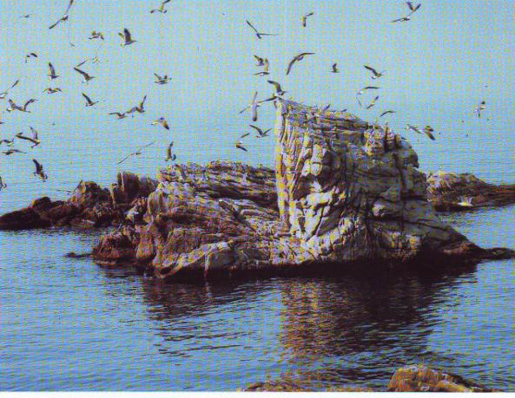
Скалистые обрывы, мысы, каменистая литораль. Литораль – зона, расположенная в области воздействия приливов: на определенное время она заливается водой, а затем вновь обнажается. Каким же жизнестойким должен быть организм, чтобы выжить в этих условиях?

Slide 14
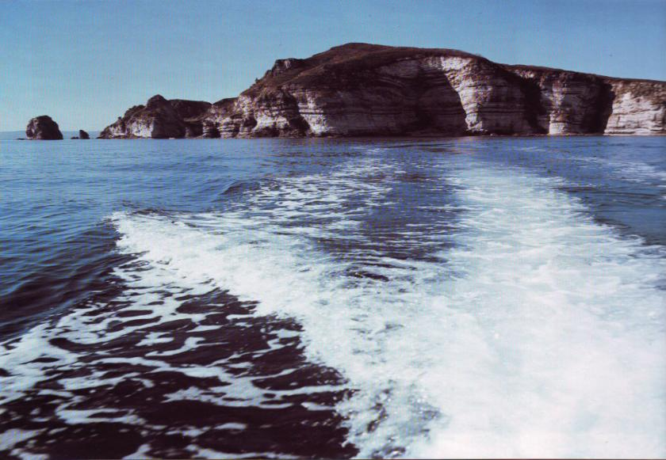
Кекуры- скалы в море. На первый взгляд безжизненные камни. Но какое разнообразие жизни встретит тот, кто захочет познать её истоки.

Slide 15
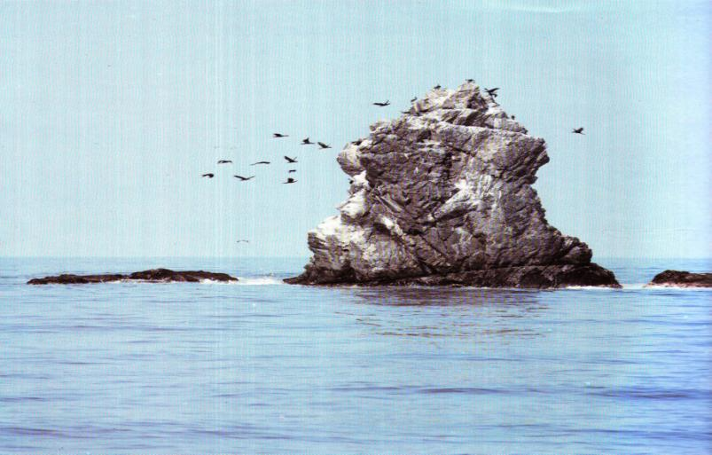
Кекуры- излюбленное место птичьих гнездований. На одном из островов обнаружена единственная в нашей стране самая северная колония пёстроголовых буревестников - близких родственников альбатросов, на другом – семейства тонкоклювых кайр и пресноводных серых цапель. В поисках корма им приходится летать на материк, но зато здесь, на морских островах, спокойнее.

Slide 16
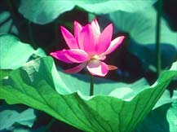
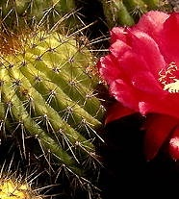
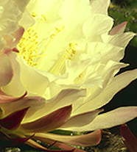
Зелёное ожерелье
Цветут таёжные сады и далеко в тайге, и на аллеях Ботанического сада, и на южных склонах горного хребта Сихотэ – Алинь. Садоводы – селекционеры Приморья работают над выведением новых сортов фруктовых деревьев и ягод.

Slide 17
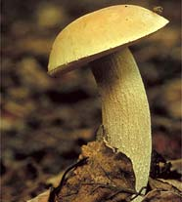
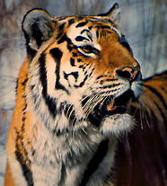
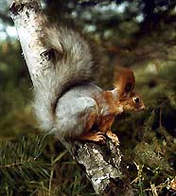
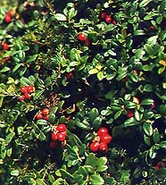
Осень Уссурийской тайги: ясное, чистое небо, прозрачный воздух, безветрие. Она идёт по берегам моря, по долинам рек и озёрам. Осень тайна щедра дарами- плодами, красками, яркими цветами. Первая встреча с тайгой запомнится навсегда: и гигантский муравейник- санитар тайги- и семейка грибов( между прочим в тайге произрастает 242 вида полезных грибов ). Уметь не только брать у тайги, но и беречь её богатства, умножать их ... Этому тоже учит первая встреча с тайгой

Slide 18
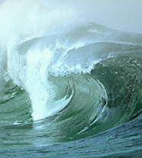
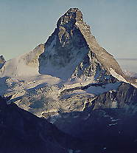
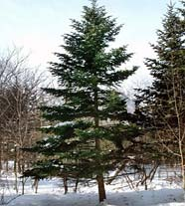
Зелёное море тайги…
Её зелёные вершины как застывшие гребни океанской волны. Недаром говорят, что Приморье – край трёх океанов: морского, таёжного и горного.

Slide 19
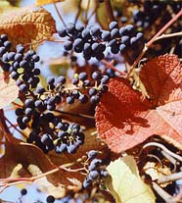
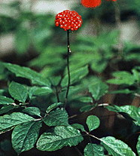
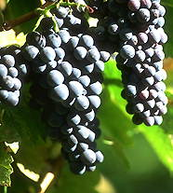
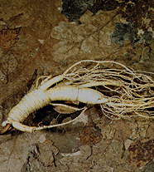
Женьшень и виноград. Легендарный «корень жизни», родина которого - Дальний Восток, и сладкая ягода представитель юга. Удивительное сочетание знойного юга и сурового севера. Многочисленные лианы, перепутанные виноградом.

